Slide 1
优阅^{®外文原版电子书}
Ureader Digital Library
使用指南

Slide 2
目录
欢迎
优阅数字图书馆资源
登录数字图书馆
浏览与检索
了解详细书目信息
使用优阅阅读器
联系我们
致谢
/ menu
/ Welcome
/ Resources
/ Login
/ Browse & Search
/ View detial
/ Ureader
/ Contact us
/ Thank you
Learning
without
Boundary.

Slide 3
Chapter 1. 欢迎
欢迎来到优阅外文原版电子书数据库！
我们非常荣幸能与您分享我们的技术与资源。
德诺美集团（DynoMedia Inc.）由美国麻省理工学院（MIT）资深教授Edward Roberts参与创立，集团领导拥有在甲骨文（Oracle）、亚马逊(Amazon)、TCL集团等国际和国内知名企业任职的丰富经验，具有国际化视野的管理团队汇集了来自图书出版、数码产品和教育行业的各路精英。
德诺美集团以 数字版权保护专利技术 为核心，自主研发优阅电子图书发行服务平台，我们力争将优阅电子图书平台建设成为我国领先的，首家贯穿图书出版和数字发行产业链的综合型、开放式公共服务平台。
公司数字图书馆资源服务平台具有选书灵活、内容权威、覆盖学科广泛、接触科研最前沿等特点，为广大高校图书馆提供了专业、高效、深入的服务。公司依靠强大 的出版行业背景优势，坚持“国际化视野和本土化经营”的资源集成策略，通过融合创新、专业运营，在产 品内容、技术平台、服务模式、职业化团队等方面逐步形成了独特的竞争优势，力争为您提供最专业的服务。
Notes:
DynoMedia inc.公司简介

Slide 4
Chapter 2. 优阅外文原版电子书资源
数字图书资源集结
公司与多家国际知名出版及发行机构保持长期合作关系，为您提供丰富的原版数字图书和期刊资源。
商业合作伙伴包括但不仅限于：
MIT Press, Technology Review
INGRAM Content Group, Inc.
Lightning Source
OverDrive
ICON Group International, Inc.
Routledge
iUniverse, Inc.
Cambridge University Press
700,000⁺
eBooks

Slide 5
Chapter 2.优阅外文原版电子书资源
军事、战争
Military
航空、航天
Aeronautics & Astronautics
农业科学
Agricultural Science
建筑科学
Architecture
艺术
Art
生物科学
Biology
经济。商业
Business & Economics
参考工具书
Comprehensive Reference
计算机科学
Computers
文化。教育。体育
Culture, Education & Sports
天文学。地球科学
Earth Sciences
环境科学。安全科学
Environmental Science
医药。卫生
Health & Medical
历史。地理
History & Geography
生活服务技术
Industrial Technology
语言文字
Language
文学
Literary
数理科学和化学
Mathematical Science
自然科学总论
Natural Science
哲学、宗教
Philosophy & Religion
政治、法律
Political & Law
社会科学总论
Social Science
交通运输
Transportation
专业数字图书分类系统
优阅外文原版电子书对馆藏图书进行了详细分类，所藏图书依据中图分类法，并融合国际流行的BISG主题分类等标准进行四级分类，书目信息准确完整，格式规范，分类清晰，为读者提供最便利的查阅服务。

Slide 6
Chapter 3. 登录优阅外文原版电子书
登录优阅外文原版电子书
http://114.113.148.240/
优阅外文原版电子书采用IP验证登录机制*，您开通试用服务后，于IP允许范围内，可直接进入优阅外文原版电子书平台。
*该策略适用于普通用户，特殊需求用户可定制策略。

Slide 7
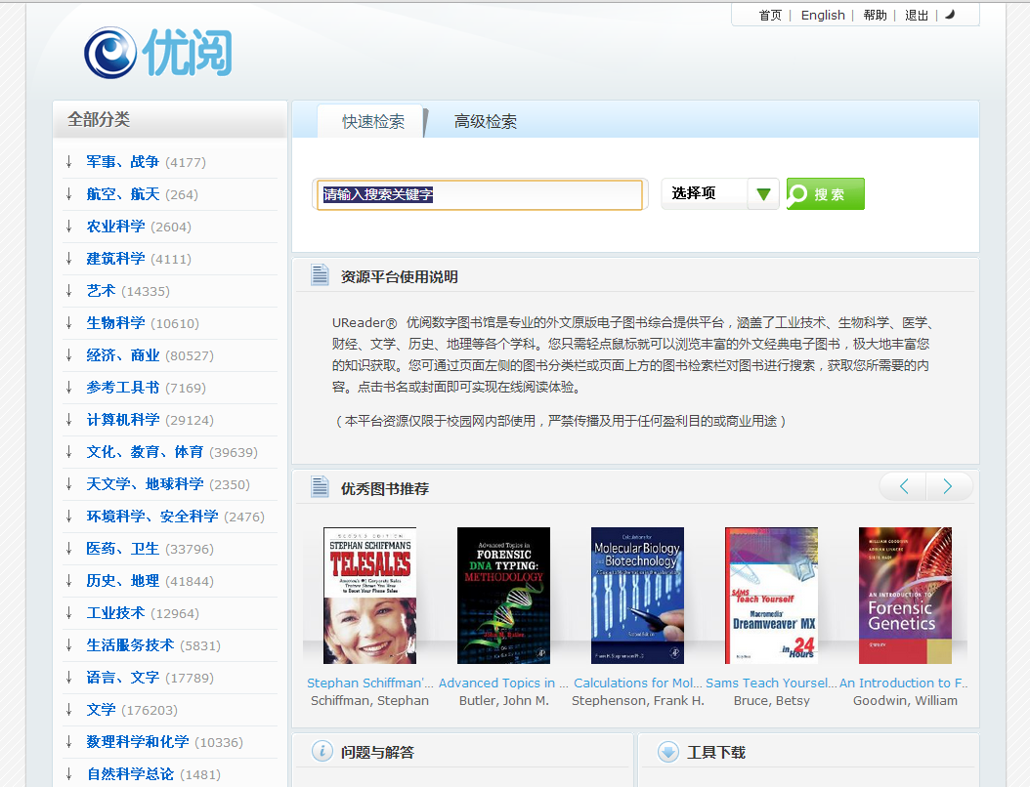
Chapter 4. 浏览与检索
分类浏览馆藏书目
成功登录后，您可以通过左侧分类列表浏览各类书籍。
图书列表提供书名及出版时间正序、倒序共四种排列方式。
在分类浏览界面您可以获取书名、作者、ISBN、出版日期及内容简介等图书信息。
分类导航：点击此处的每个分类，在右侧显示该分类下的所有书目，并可按照书名、出版时间进行排序。

Slide 8
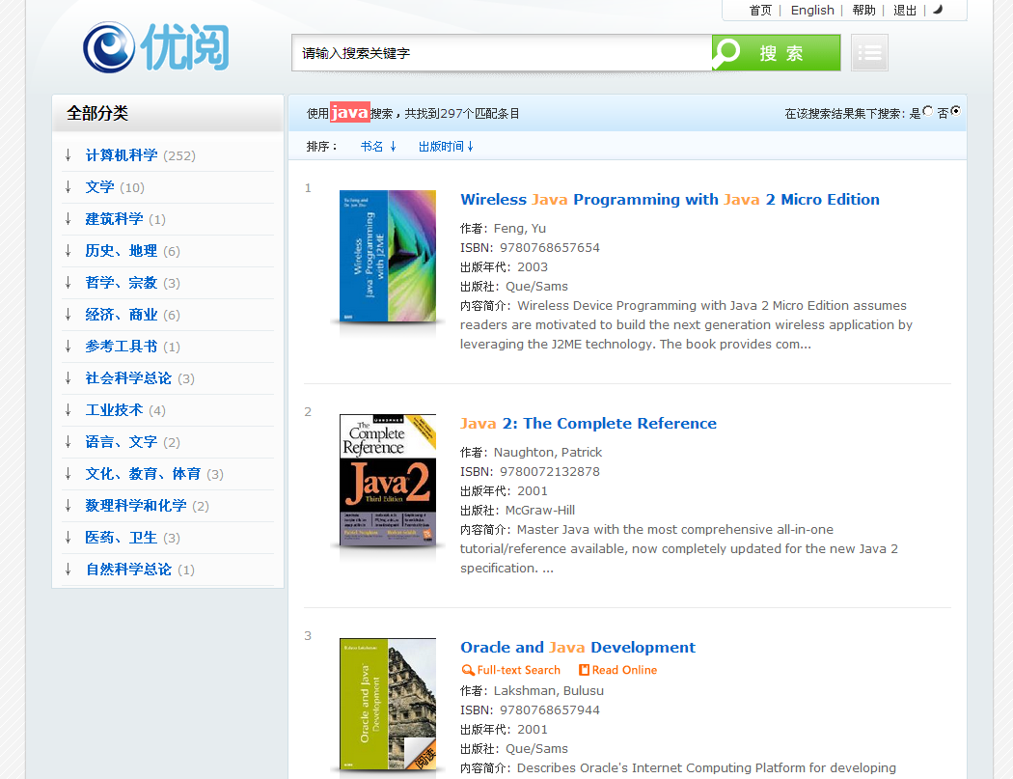
可以在此输入书名、作者、出版社或文中关键字词来搜索。如输入java，显示结果如下。
Chapter 4. 浏览与检索
并可以在此选择是或否在该搜索结果下进行二次检索，以便于准确锁定您需要的图书。
搜索馆藏书目
通过题名、作者、ISBN等关键信息，您可以方便快捷地查找所需图书。
检索结果页面为您提供书目所在分类、书目数量、书目列表等信息。
检索结果可以显示搜索结果所属的分类及数量。
带有此两个标签的数据支持全文检索、在线阅读。

Slide 9
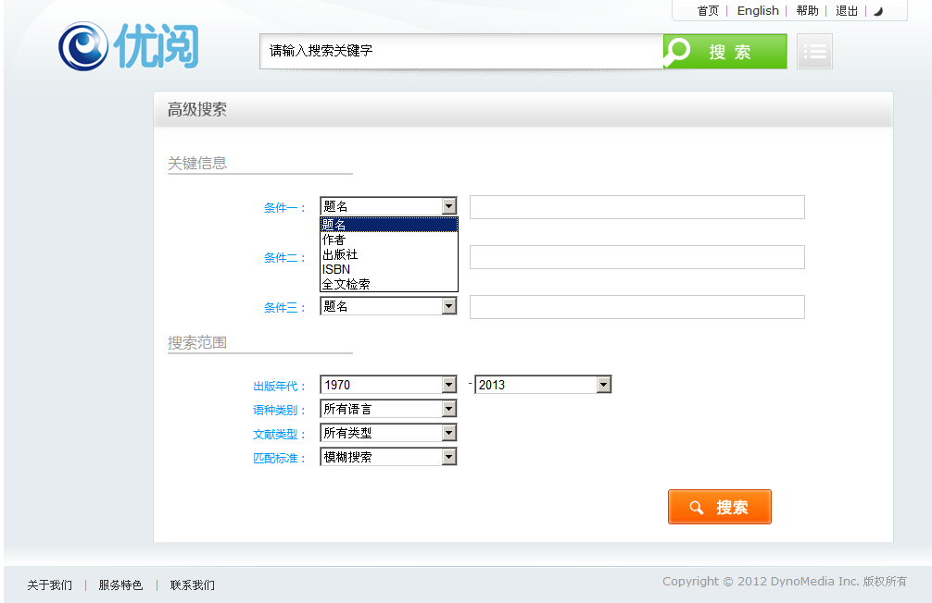
Chapter 4. 浏览与检索
点此图标，即可进入高级检索页面。
高级检索
通过题名、作者、出版社、ISBN全文检索、出版时间、语种等一项或多项的关键信息，您可以方便快捷地查找所需图书。
包括字段检索、布尔逻辑检索。
选择条件（可以多个），并在输入框填写信息即可搜索。

Slide 10
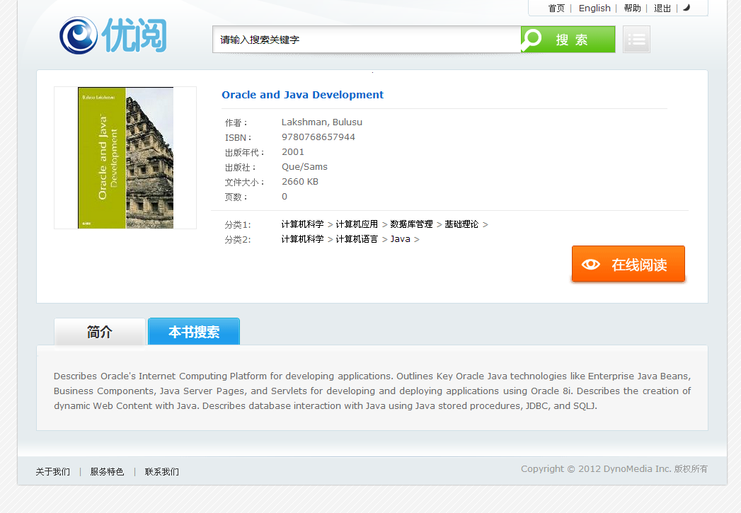
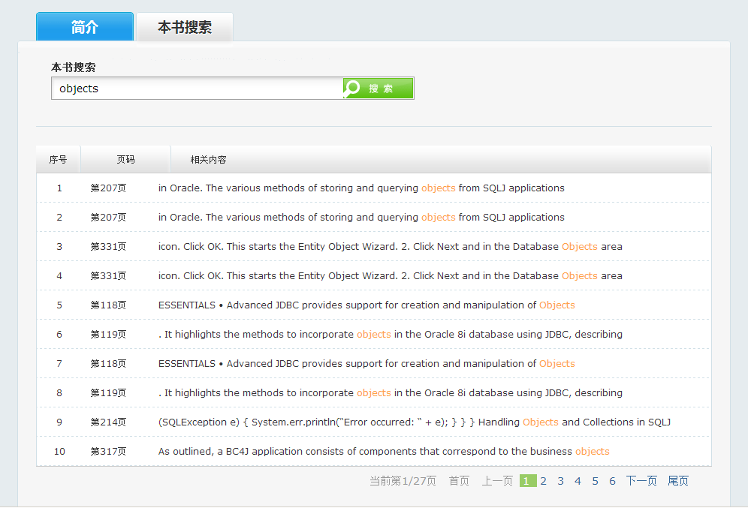
Chapter 5. 了解详细书目信息
点击此三处均可直接查看该书。
书目详细信息
书目详情页面为您提供包括内容简介在内的全方位信息，帮助您了解该书的大致内容，更提供“本书搜索”功能，可以快速查找书内关键信息。
点击本书搜索，输入搜索词，即可高亮显示该信息所在的页码位置，并可直接进入该页面查看。

Slide 11
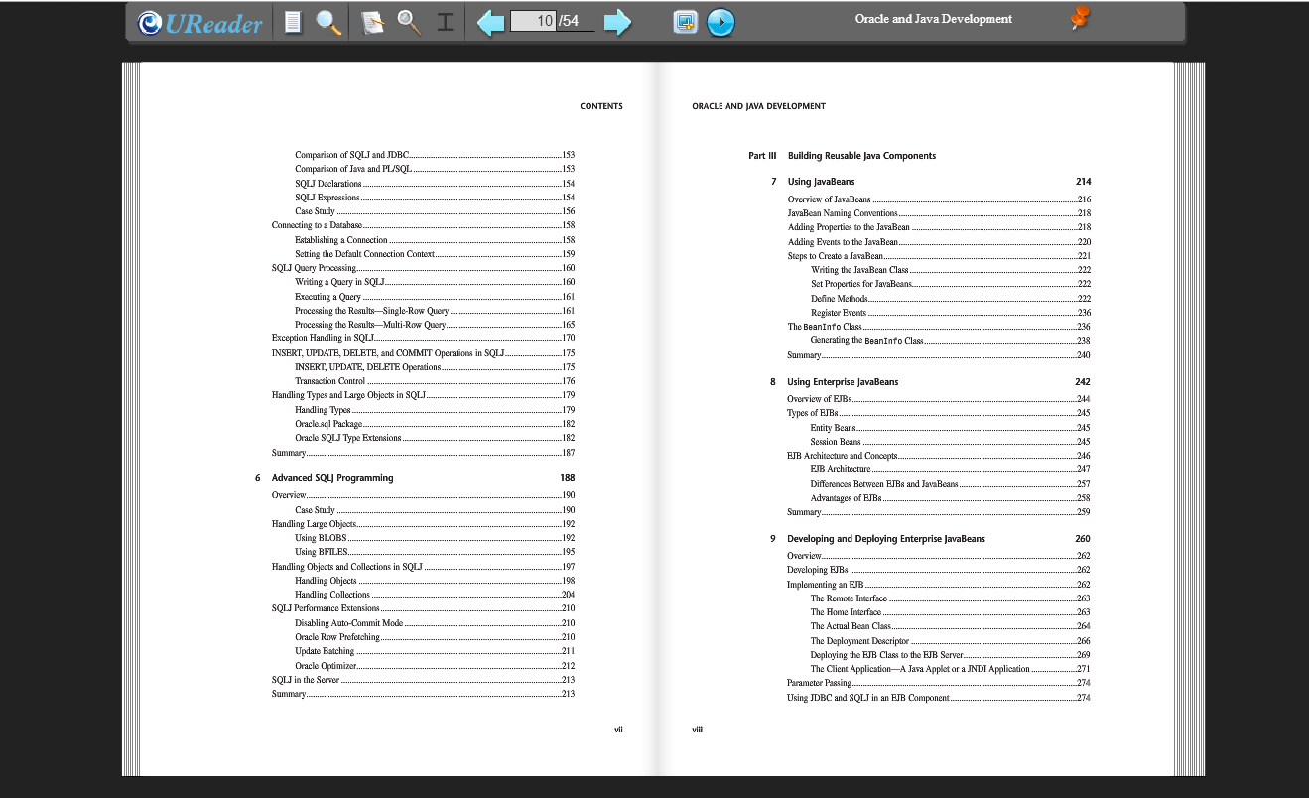
Chapter 6. 使用优阅阅读器
优阅在线阅读器
优阅在线阅读器是有公司自主开发的专用数字图书阅读系统。
通过优阅在线阅读器，您可以获得犹如纸书一样的阅读体验，并可轻松实现单双页显示切换、选取文字、在线翻译、添加批注、书内搜索等功能。

Slide 12
Chapter 6. 使用优阅阅读器
优阅在线阅读器功能图示及详解
7.该区域显示的是正在阅读的书名
组1.切换单双页阅读；
放大、缩小页面
3.在线翻译、复制
5.截图功能
8.定位工具栏
组2.创建读书笔记；全文检索并高亮显示
4.输入页码并按键盘“Enter”键，进入指定页面；
点击左右箭头也可执行翻页动作。
6.设置自动翻页阅读模式

Slide 13
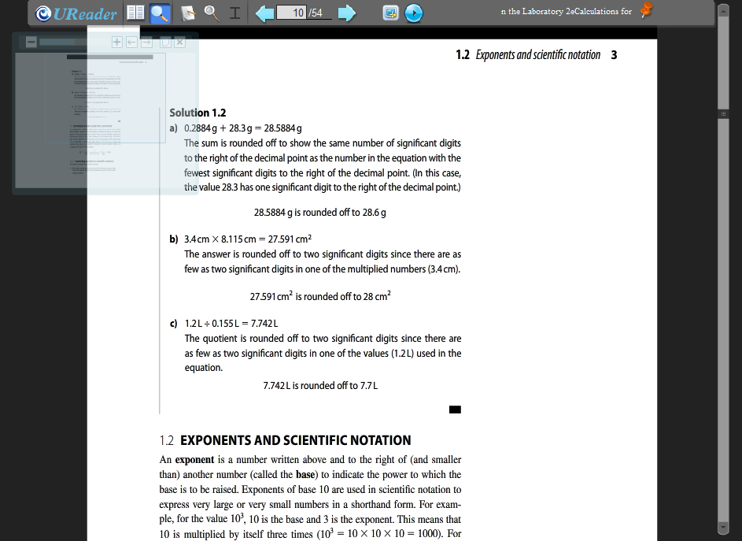
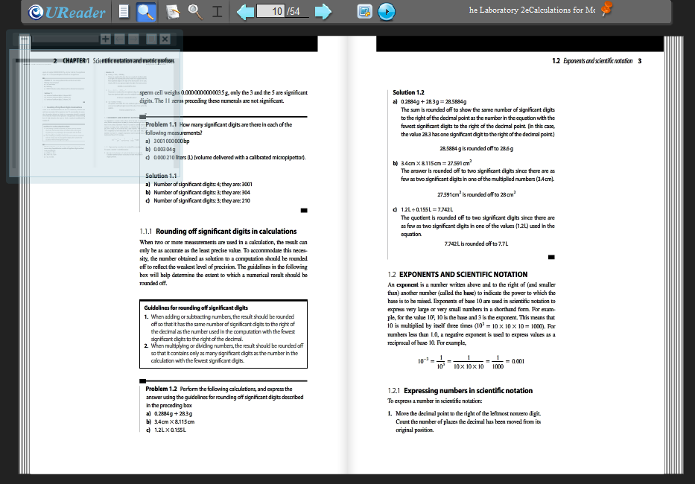
Chapter 6. 使用优阅阅读器
双页仿真阅读模式，最大可能提供实体图书的阅读效果
单页阅读模式，在单页阅读模式下，需要通过页码处的左右键或右边的滚动条实现翻页

Slide 14
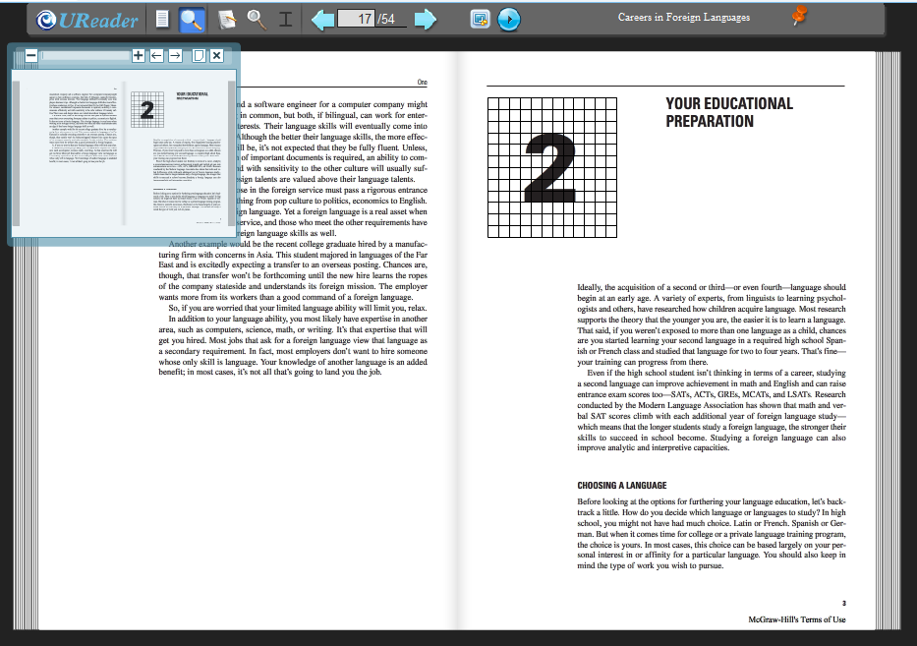
Chapter 6. 使用优阅阅读器
滑动此处游标可以放大缩小页面

Slide 15
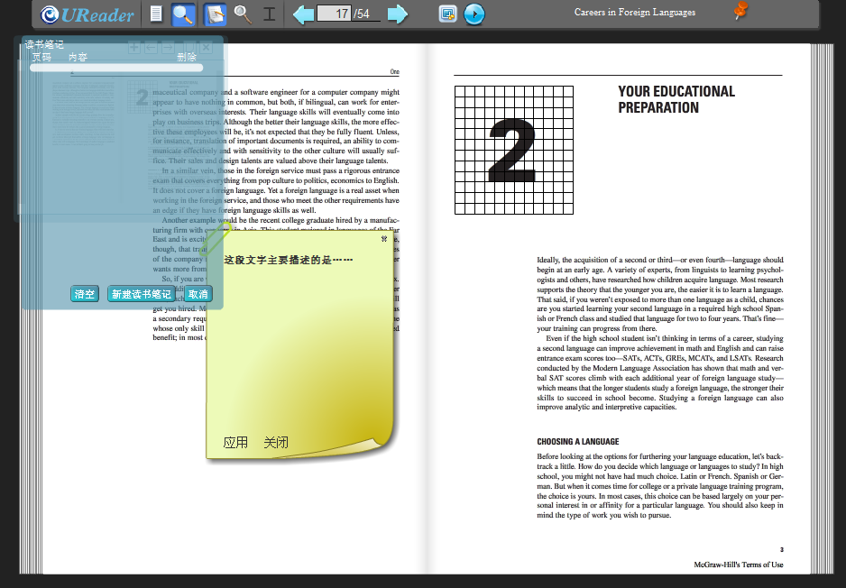
点击此处可以创建或删除读书笔记，并会保留标记。
Chapter 6. 使用优阅阅读器

Slide 16
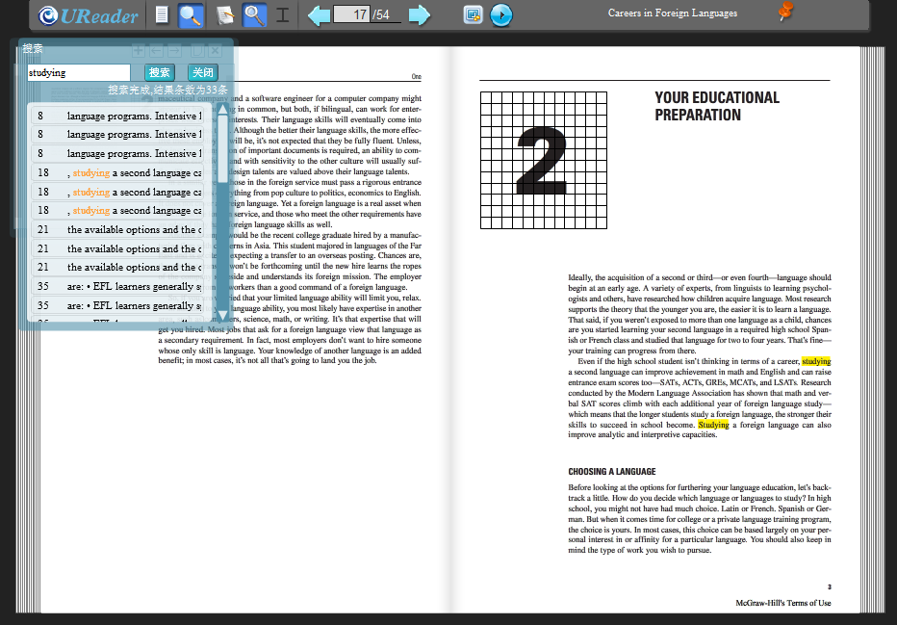
点击此处可以实现全书检索，检索结果会以列表的形式出现，并在文中高亮显示（黄色部分）；点击搜索结果可以直接跳转至该页
Chapter 6. 使用优阅阅读器

Slide 17
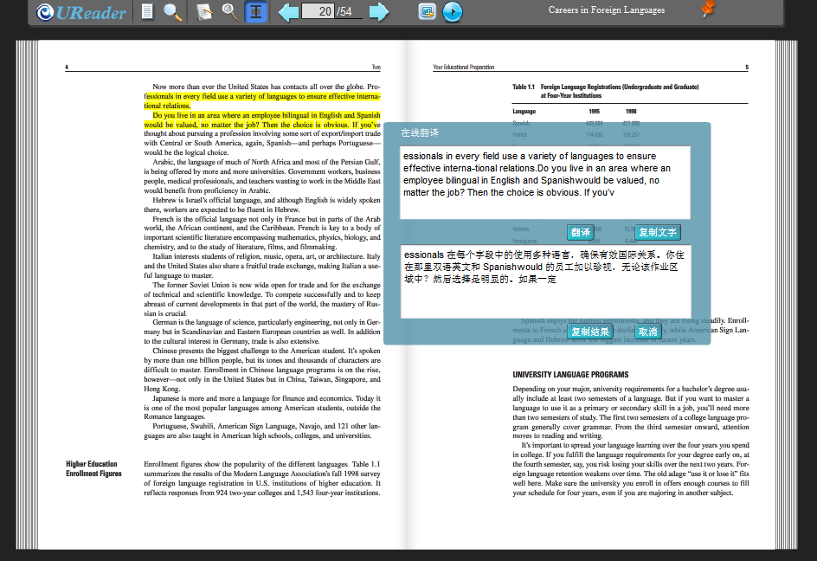
点击此处可以实现在线翻译、复制原文及翻译结果。首先选中需要翻译的文字部分，选中后系统会自动弹出翻译对话框，点击翻译或复制文字即可实现操作
Chapter 6. 使用优阅阅读器

Slide 18
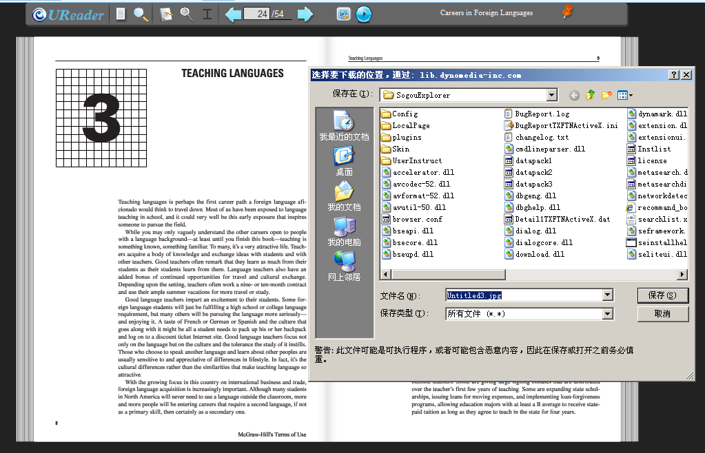
点击此处可以实现图文截屏。点击此功能键，通过左键选取需要截取的文字或图像，松开左键保存到指定位置
Chapter 6. 使用优阅阅读器

Slide 19
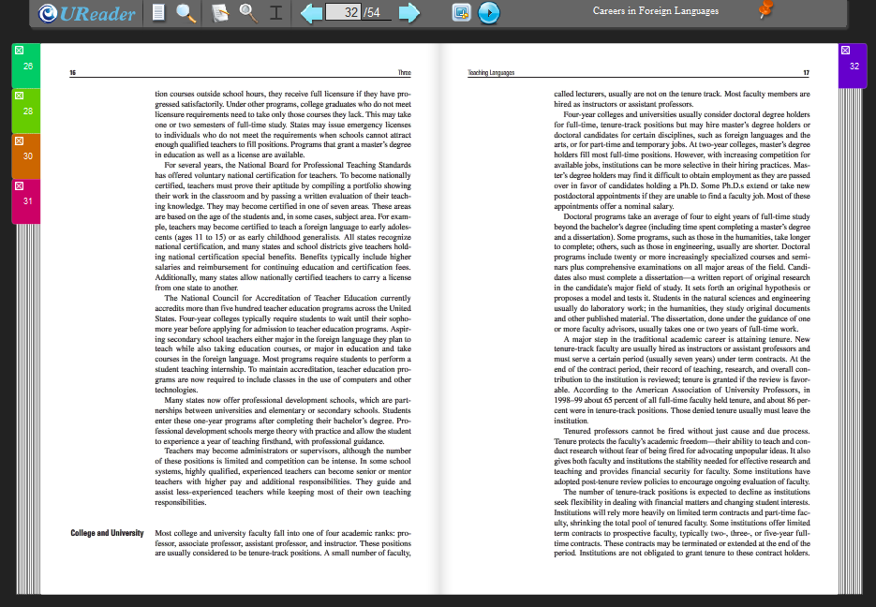
Chapter 6. 使用优阅阅读器
设置标签，方便再次登录时直接打开上次阅读时停留的页面或因其他需要设置的页面标签。鼠标停留在阅读界面中的左、右上角，会出现提示加书签的功能，点击左键即可完成，如下图所示

Slide 20
Chapter 7. 联系我们
联系优阅外文原版电子书
客户服务 / 商务合作
Tel: 010-68356490-802/803
E-mail: 1539205392@qq.com 972839025@qq.com
Add: 北京市海淀区中关村南大街甲27号中扬大厦302，100081
技术支持
Tel: 010-68356490-806
E-mail: 10534404@qq.com
公司主站: www.dynomedia-inc.com
在线阅读：http://114.113.148.240/

Slide 21
Chapter 8. 致谢
感谢您了解并支持优阅外文原版电子书
思无桎，学无界。
我们始终致力于优秀数字图书资源的引进与分享，并竭尽全力提供更好的阅读体验与服务质量，在此过程中，感谢您的参与和支持，给予我们更多的信心与动力。

